Slide 1
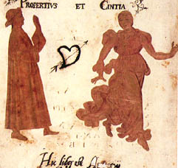
Lettura e commento delle elegie di Properzio
LEZIONE 9, A.A. 2024-2025

Slide 2
Elegie, II 6: l’infedeltà di cinzia
L’elegia 6 del libro II riprende un tema non nuovo, ossia l’accusa di infedeltà rivolta a Cinzia.
Tuttavia, il tema è preso da un’angolatura particolare, ossia quella di rintracciare nel passato mitico, prima greco e poi romano, le ragioni profonde di questa corruzione dei costumi.
In particolare, lo stesso Romolo ha dimostrato che per «amore» (o meglio, libidine) tutto è concesso, compiendo il famoso ratto delle Sabine.
A corrompere le donne sono stati poi, secondo l’autore, i quadri osceni che si sono moltiplicati presso Roma, rendendo vuoti i templi dedicati alla Pudicizia.

Slide 3
vv. 1-8: gli amanti di cinzia
Non ita complebant Ephyraeae Laidos aedis,
ad cuius iacuit Graecia tota fores;
turba Menandreae fuerat nec Thaidos olim
tanta, in qua populus lusit Erichthonius;
nec quae deletas potuit componere Thebas,
Phryne tam multis facta beata viris.
Quin etiam falsos fingis tibi saepe propinquos,
oscula nec desunt qui tibi iure ferant.

Slide 4
Traduzione
Non riempivano a tal punto la dimora di Laide efirea,
alla cui porta giace la Grecia intera,
né ebbe una simile folla di maschi la Taide di Menandro,
con la quale si divertì il popolo erittonio,
né da altrettanti uomini fu resa ricca Frine,
che avrebbe potuto ricostruire Tebe distrutta:
tu addirittura t’inventi spesso falsi parenti,
perché non manchi chi a pieno diritto possa baciarti.

Slide 5
Commento
In questi primi versi, Properzio non utilizza paragoni mitici, ma figure di etere/cortigiane tratte dalla letteratura e dalla Storia.
Taide è un personaggio della commedia di Menandro, ma anche meretrix per antonomasia, amante di Alessandro Magno e Tolemeo I. Laide è una donna ricordata dalle fonti, così come Frine.
La sezione si chiude con un riferimento ironico: Cinzia si inventa persino falsi parenti che la possano baciare secondo la legge (iure)! Si fa qui riferimento allo ius osculi, un diritto reale che possedevano i parenti di poter baciare le donne della propria famiglia (allo scopo di controllare se avessero bevuto vino puro).

Slide 6
vv. 9-14: LA gelosia di Properzio
Me iuvenum pictae facies, me nomina laedunt
me tener in cunis et sine voce puer;
me laedet, si multa tibi dabit oscula mater,
me soror et cum quae dormit amica simul:
omnia me laedent: timidus sum (ignosce timori)
et miser in tunica suspicor esse virum.
Mi danno fastidio i ritratti dei giovani, i loro nomi / un tenero bambino nella sua culla, che ancora non parla; / mi farà soffrire tua madre, se ti darà molti baci / tua sorella e un’amica, quando dorme con te. / Tutto mi fa soffrire (perdona la mia paura!), / e infelice sospetto che sotto la tunica si celi un uomo.

Slide 7
Il topos della gelosia
Properzio porta alle estreme conseguenze un motivo topico della poesia elegiaca, quello dell’amante che si crea sempre nuovi motivi di timore. Esso si ritrova in Ovidio (Heroides 19, v. 109: «ho paura di tutto: ma chi ha amato senza timori?») e Virgilio (Eneide IV v. 28: «temendo tutto ciò che conosce»).
Properzio si rende conto di eccedere nei suoi timori e lo fa capire con la successione di termini corradicali (timidus … timori), che imitano il parlare stentato, e l’uso dell’imperativo del verbo ignoscere, standard delle formule di cortesia.

Slide 8
vv. 15-24: il mito e romolo contro la dea pudicizia
His olim, ut fama est, vitiis ad proelia ventum est,
his Troiana vides funera principiis;
aspera Centauros eadem dementia iussit
frangere in adversum pocula Pirithoum.
Cur exempla petam Graium? tu criminis auctor,
nutritus duro, Romule, lacte lupae:
tu rapere intactas docuisti impune Sabinas:
per te nunc Romae quidlibet audet Amor.
Felix Admeti coniunx et lectus Ulixis
et quaecumque viri femina limen amat!

Slide 9
Traduzione
Un tempo, tutti lo sanno, per queste colpe si è giunti alla guerra;
qui puoi vedere gli inizi dei lutti di Troia;
la stessa follia indusse i Centauri ad infrangere coppe
a rilievo sul loro antagonista Piritoo.
Ma a che serve cercare esempi tra i Greci? Sei tu l’ideatore del crimine,
Romolo, nutrito dal latte selvatico della lupa:
tu hai insegnato a rapire impunemente le inviolate Sabine,
adesso per merito tuo Amore a Roma osa ogni nefandezza.
A che serve l’aver costruito per le fanciulle templi alla dea Pudicizia,
se a qualsiasi donna è lecito comportarsi come le pare e piace?

Slide 10
Il ratto delle sabine
Il “ratto delle sabine”, ovvero il rapimento delle donne sabine, viene descritto dallo storico latino Tito Livio e dallo storico greco Plutarco ed è una fra le vicende più antiche della storia di Roma, avvolta dalla leggenda.
Secondo la tradizione infatti Romolo, una volta fondata Roma, vuole stringere alleanze con le popolazioni vicine e cercare di ottenere delle donne con cui procreare e popolare la nuova città. E' ai Sabini che Romolo si rivolge per avere questi favori.
I vicini però rifiutano di concedere questo favore al nuovo re di Roma il quale decide quindi di organizzare un grande spettacolo per attirare gli abitanti della regione e rapire con l’inganno le loro donne nel mezzo dello spettacolo. I popoli che subiscono l’affronto chiedono la liberazione delle fanciulle rapite, ma il nuovo re di Roma non solo si rifiuta di rilasciarle ma chiede addirittura loro di accettare i legami di parentela con i Romani. La guerra che ne scaturisce viene fermata dalle stesse donne che hanno subito l'affronto, che supplicano gli uomini di interrompere il sanguinoso scontro e mettono le basi per la pace.

Slide 11
vv. 27-34: contro i quadri osceni
quae manus obscenas depinxit prima tabellas
et posuit casta turpia visa domo,
illa puellarum ingenuos corrupit ocellos
nequitiaeque suae noluit esse rudis.
A gemat in tenebris, ista qui protulit arte
orgia sub tacita condita laetitia!
non istis olim variabant tecta figuris:
tum paries nullo crimine pictus erat.

Slide 12
Traduzione
La mano che per prima ha dipinto quadretti osceni
e in una casta dimora ha posto immagini turpi,
quella mano ha corrotto gli occhi ingenui di fanciulle
e non ha voluto che restassero ignare della sua nefandezza.
Ah nelle tenebre gema costui che, usando quest’arte,
ha svelato i sacri misteri che si celano sotto la tacita gioia!
Un tempo non si adornavano le case con tali dipinti
e le pareti non recavano affreschi con scene indecenti.

Slide 13
Le obscenae tabellae (v. 27)
Il poeta si scaglia contro il primus inventor dei dipinti erotici, come quelli presenti a Pompei. Sono poi attestati dalle fonti quadretti di vario formato con scene erotiche che coinvolgevano soprattutto divinità legate alla fertilità (ad esempio Priapo) o personaggi noti del mito.
La punizione invocata per l’inventore di tali quadri non è tanto la sua collocazione negli inferi, tanto più la cecità, perfetto contrappasso di chi ha corrotto gli occhi delle giovani innocenti.
Orgia: «sacri misteri» (è l’interpretazione già antica); si tratta del riferimento ai riti di iniziazione ai misteri di Venere, dea dell’amore.

Slide 14
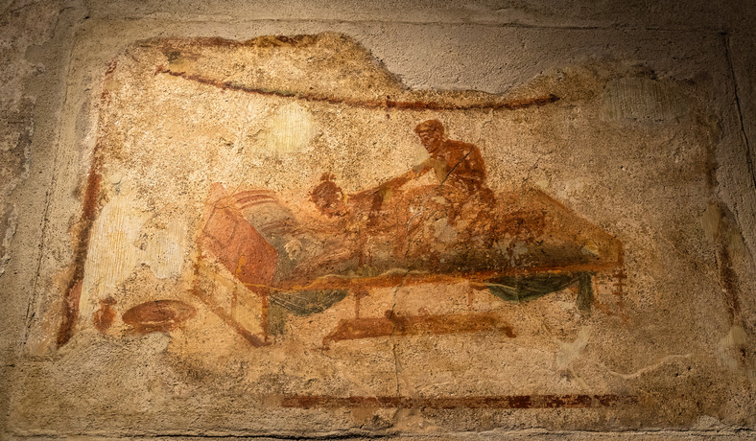

Slide 15
vv. 35-40: conclusione
Sed non immerito! velavit aranea fanum
et mala desertos occupat herba deos.
Quos igitur tibi custodes, quae limina ponam,
quae numquam supra pes inimicus eat?
nam nihil invitae tristis custodia prodest:
quam peccare pudet, Cynthia, tuta sat est.
Ma ora un velo di ragnatele ha invaso i templi incolpevoli / e cresce l’erba sulle statue degli dèi in turpe abbandono. / Per te, dunque, a quali guardiani dovrò ricorrere, a quale specie di porte, / che non riescano i piedi nemici a varcare? / Una dura custodia non serve affatto a chi la rifiuta: / chi di peccare ha vergogna, Cinzia, è quanto basta al sicuro.

Slide 16
Una chiusa «militare»
Alla fine il poeta riprende il tema annunciato all’inizio, ossia il grande numero di amanti di Cinzia. Egli si raffigura come un condottiero che organizza una linea di resistenza, piazza delle sentinelle (custodes, v. 37), predispone degli sbarramenti, ma non riesce a far fronte all’assalto dei nemici (per inimicus, v. 38).
L’uso del termine peccare (v. 40) ha una specifica connotazione sessuale; si ritrova infatti con questo significato in Orazio.

